Slide 1
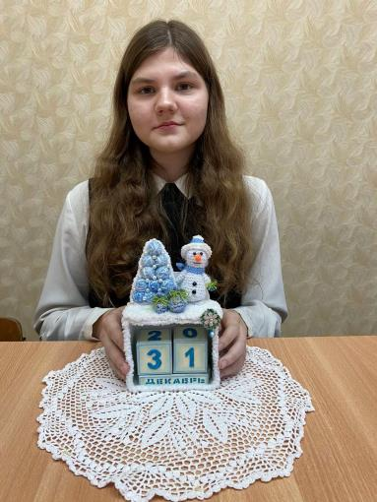
Администрация Городецкого муниципального округа Нижегородской области Управление образования и молодежной политики Муниципальное образовательное учреждение дополнительного образования «ЦЕНТР ВНЕШКОЛЬНОЙ РАБОТЫ «РОВЕСНИК»» г. Заволжье
Мастер- класс
«Новогодний календарь»
Ясникова Полина Николаевна, 14 лет
Творческое объединение «Волшебный клубок»
Педагог дополнительного образования:
Дмитриева Татьяна Константиновна
Заволжье
2023

Slide 2
Праздник новогодний Самый-самый яркий, Дарит он веселье, Счастье и подарки, Дарит он улыбки И веселый смех, Праздник самый лучший, Радость он — для всех!
Приглашаю Вас изготовить Новогодний календарь.

Slide 3
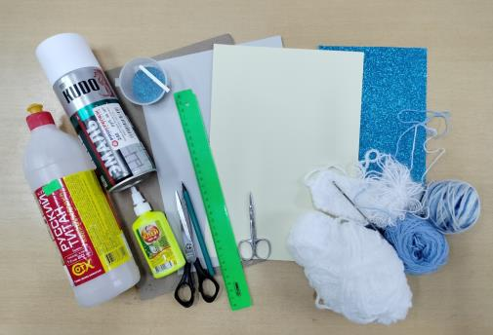
Материалы и инструменты
Картон серого и жёлтого цвета, толстый картон, фоамиран голубой с блестками, клей, баллончик с эмалью, блестки голубого цвета.
Простой карандаш, линейка, ножницы, крючок.
Пряжа белого и голубого цвета, бусины.

Slide 4
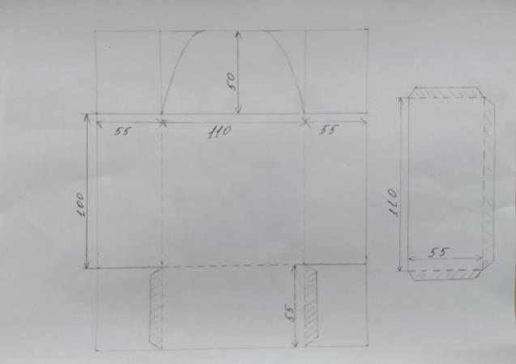
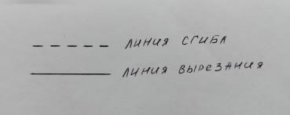
Разрабатываем шаблон камина

Slide 5
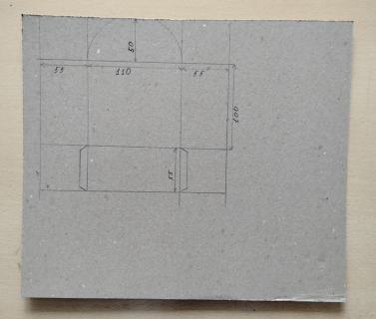
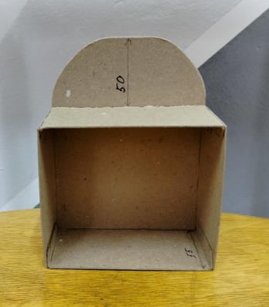
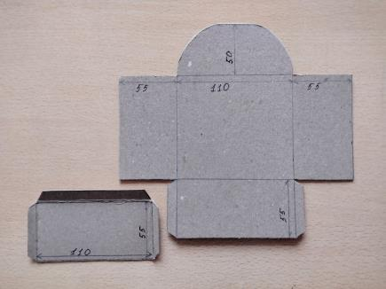
Изготовление камина
Делаем разметку на толстом картоне.
Вырезаем ножницами по контуру.
Бигуем линии сгибов, склеиваем.

Slide 6
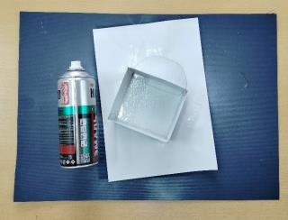
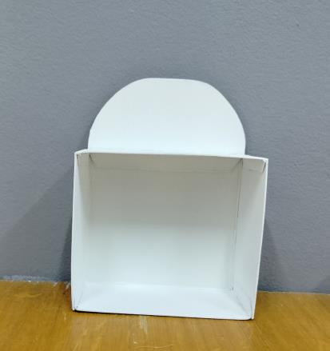
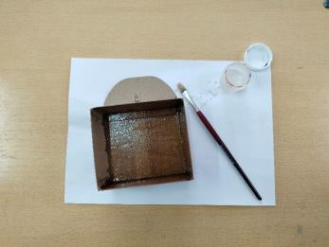
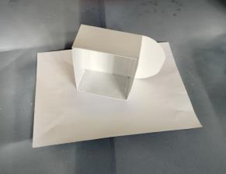
Изготовление камина
Пропитываем картон клеем со спиртом, чтобы поверхность стала гладкой.
Красим белой эмалью из баллончика.

Slide 7
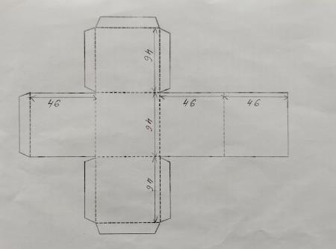
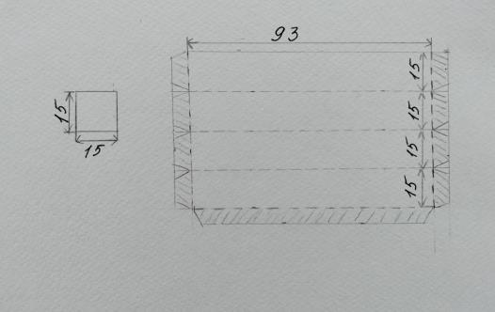
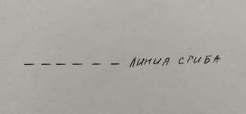
Разрабатываем шаблоны кубика и брусочка

Slide 8
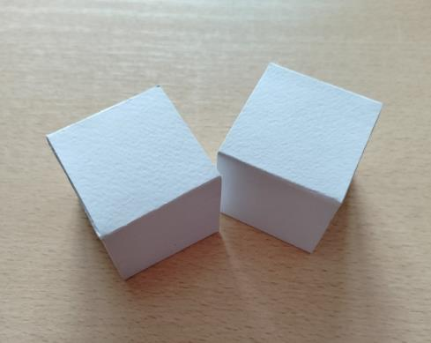
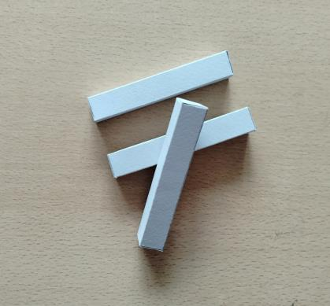
Изготовление кубиков и брусочков
Делаем разметку на сером картоне.
Вырезаем ножницами по контуру.
Бигуем линии сгибов, склеиваем.

Slide 9
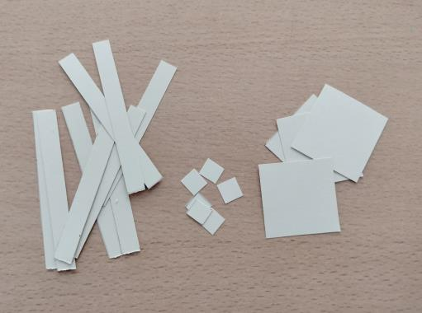
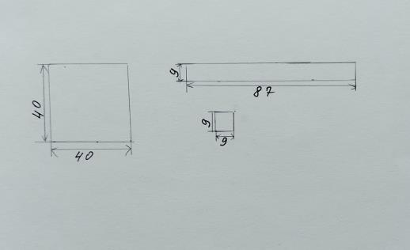
Изготовление деталей другого цвета для декорирования кубиков и брусочков
Чертим на жёлтом картоне детали основы,
уменьшая на 3 мм размеры серого картона.

Slide 10
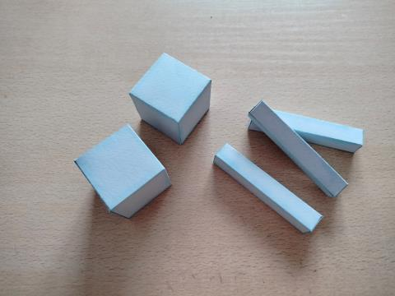
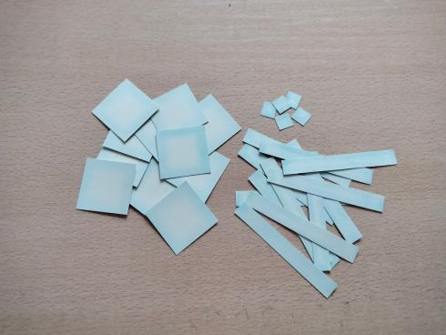
Тонировка края деталей голубой пастелью

Slide 11
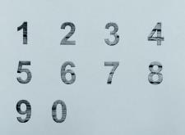
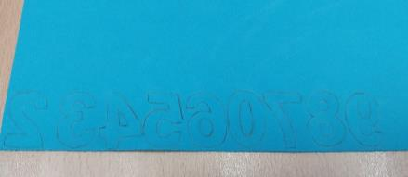
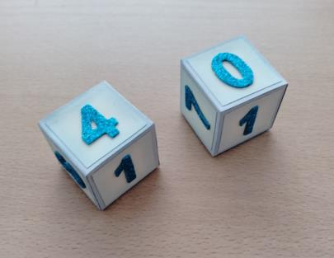
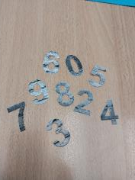
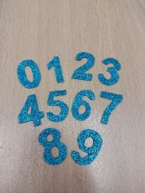
Изготовление цифр для кубиков
Обводим шаблон цифр на фоамиране,
Вырезаем маникюрными ножницами, приклеиваем на кубики.

Slide 12
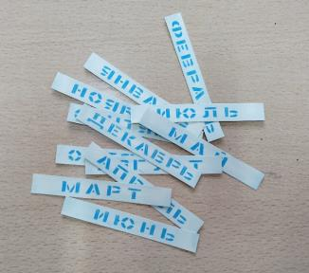
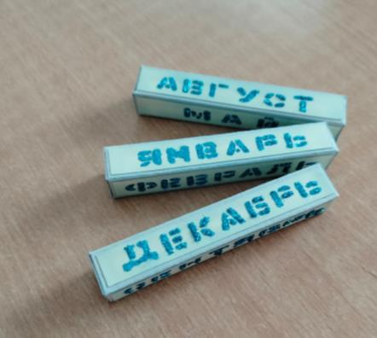
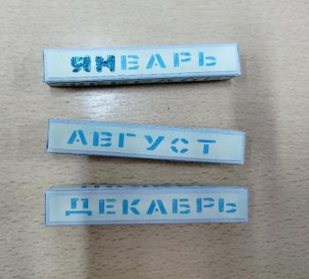
Изготовление букв на брусочках
На жёлтом картоне пишем буквы синим карандашом по трафарету.
Каждую букву намазываем клеем ПВА и затем посыпаем голубыми блёстками.

Slide 13
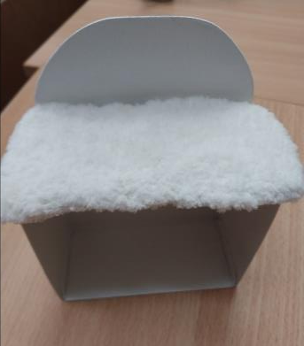
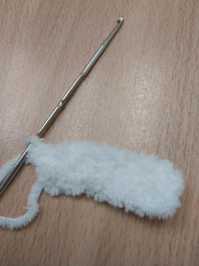
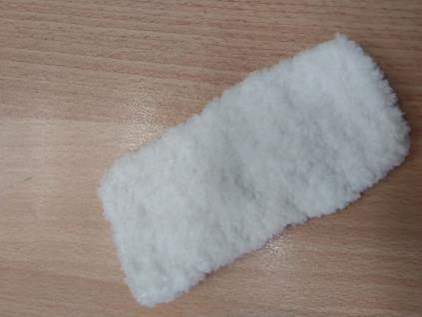
Оформление камина
Вяжем из плюшевой толстой пряжи прямоугольное полотно
столбиком без накида на 11 воздушных петлях 18 рядов.

Slide 14
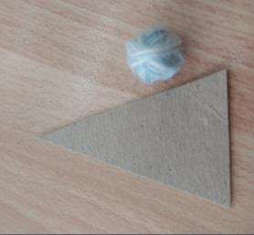
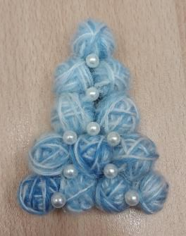
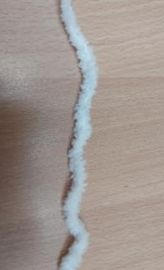
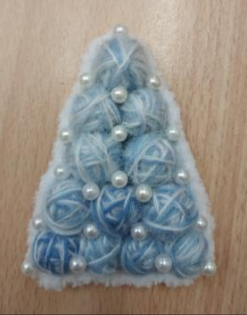
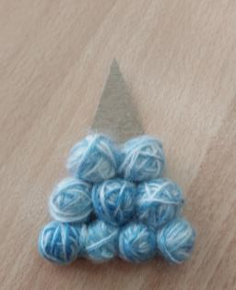
Изготовление ёлочки
Вырезаем из толстого картона основу для ёлки.
Сматываем клубочки из белого и голубого цвета и приклеиваем на основу.
Вяжем крючком косичку белого цвета. Оформляем бусинами.

Slide 15
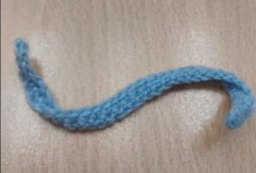
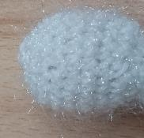
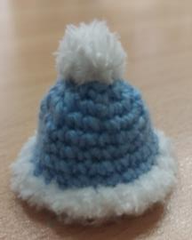
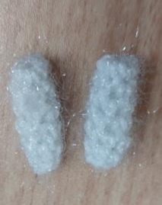
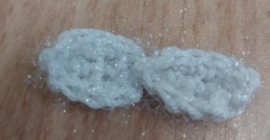
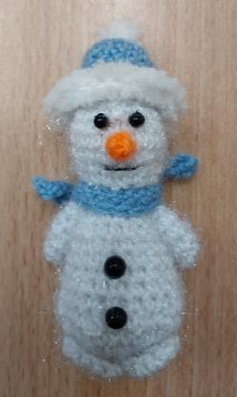
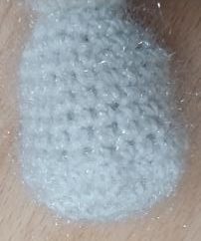
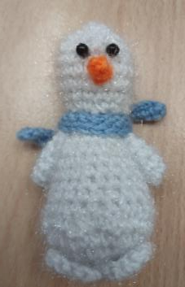
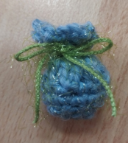
Вязание снеговика и подарков.

Slide 16
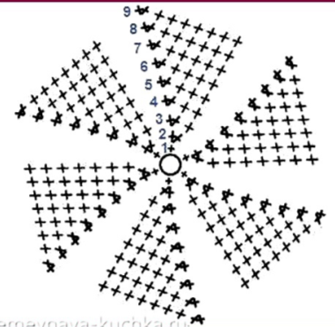
Вязание снеговика и подарков.
Схема вязания круга
Голова, туловище, шапка, валенки и подарки вяжем крючком столбиком без накида по схеме. Равномерно делаем прибавки до нужного диаметра. Затем вяжем высоту, сохраняя количество петель. Затем по той же схеме делаем убавки, равномерно провязывая в нужных местах по два столбика б/н вместе. Когда остается маленькое отверстие, набиваем деталь синтепоном и закрываем петли до конца.
Для шарфа набираем воздушными петлями косичку, равную длине шарфа, вяжем один ряд столбиками с накидом.

Slide 17
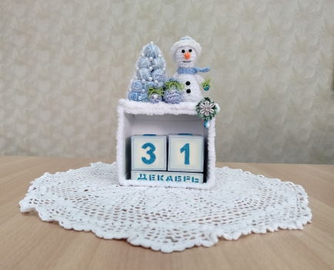
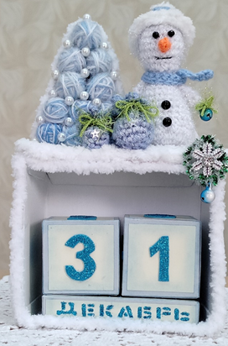
Любуемся результатом! Радуем своих близких Новогодним камином! Приятного Вам творчества! Здоровья, мира, процветания, удачи, счастья, оптимизма и творческого вдохновения в Новом 2024 году!

